Slide 1

员工管理系统
王远超

Slide 2
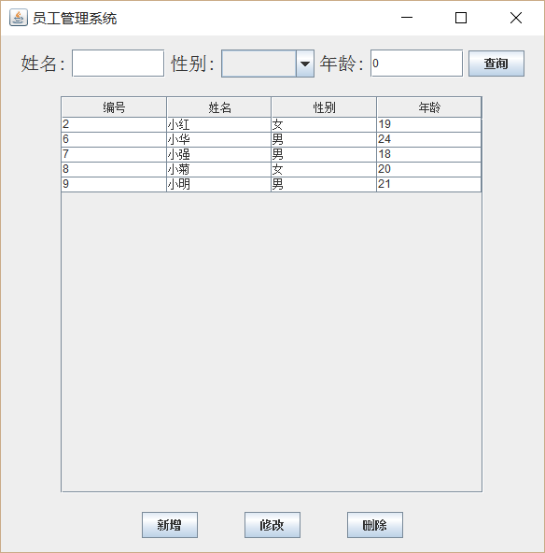
系统介绍
1、查询员工信息
在系统中用户可以根据员工的姓名性别年龄来查询指定员工的信息

Slide 3
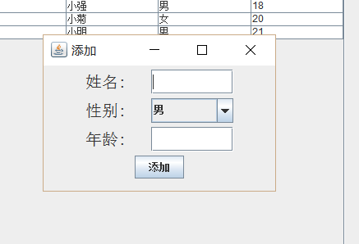
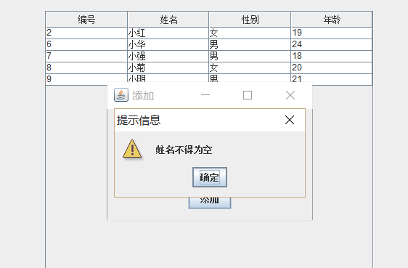
2、添加员工
用户添加员工要输入员工的基本信息来添加
当输入的信息格式不正确时，系统会给出提示

Slide 4
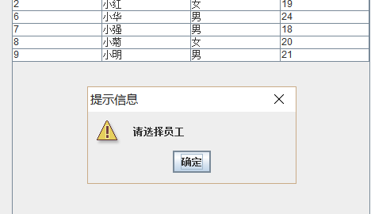
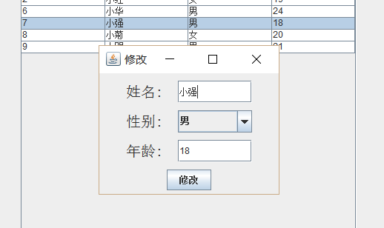
3、修改员工信息
修改员工信息需要先选择一个员工
选择员工后在修改窗口会存有员工原本的信息，用户可对员工信息进行修改

Slide 5
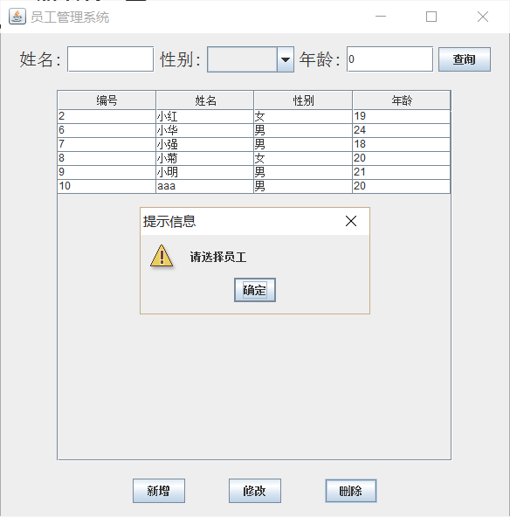
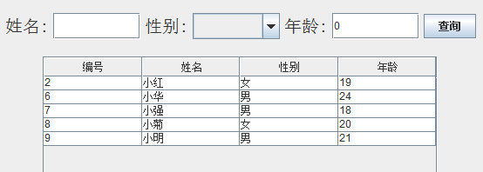
4、删除员工
用户需要选择一个员工删除
选定员工后点击删除，员工信息就将会被删除

Slide 6
遇到的问题及解决
在添加员工修改员工信息时修改后的表格并内有在修改后刷新，使用fireTableDataChanged()方法刷新表格来实现更新
新添加的员工并不能直接删除，原因是两个类中的数据不匹配，让一个类继承另一个类的数据来实现数据的匹配。

Slide 7
未来的展望
添加部门信息，以及部门信息的维护
添加更多的员工信息，并为员工添加职位薪酬等信息
添加员工记录信息，记录公司全部员工的入职时间，辞职时间以及请假次数
添加工作管理系统，为部门或者员工分配任务

